Slide 1


Výměna dobré praxe
Setkání domovníků-preventistů a zástupců zapojených obcí v rámci projektu „Domovník-preventista“
Kadaň 13. 3. – 14. 3. 2019
Název projektu:
Domovník-preventista, účinný nástroj sociálního začleňování a podpory sociálně situační prevence v obci
Registrační číslo:
CZ.03.2.63/0.0/0.0/15_029/0003723

Slide 2


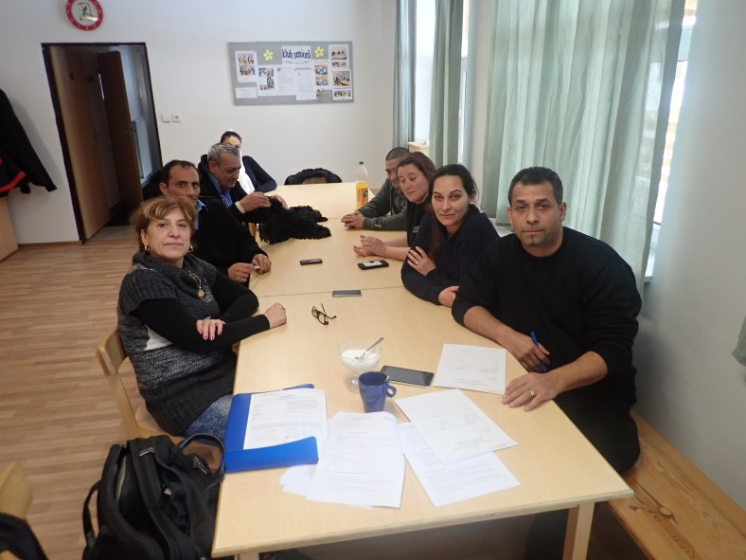
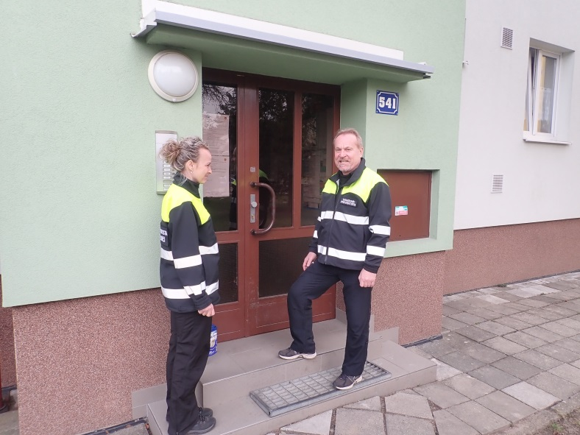
Vzdělávání domovníků-preventistů v rámci projektu „Domovník-preventista“
Rok 2018
Vstupní vzdělávání
Průběžné vzdělávání I.
Průběžné vzdělávání II.
Průběžné vzdělávání III.
5. Supervize I.
Rok 2019
Průběžné vzdělávání IV.
Průběžné vzdělávání V.
Průběžné vzdělávání VI.
4. Supervize II.
DP Valašské Meziříčí
Domovník – preventista, účinný nástroj sociálního začleňování a podpory sociálně situační prevence v obci.
Registrační číslo: CZ.03.2.63/0.0/0.0/15_029/0003723

Slide 3
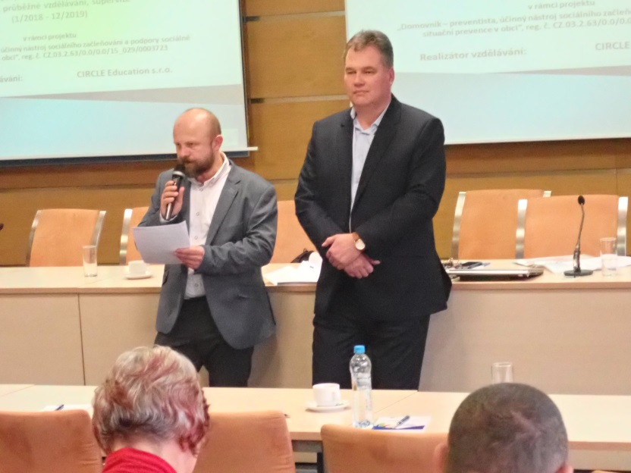
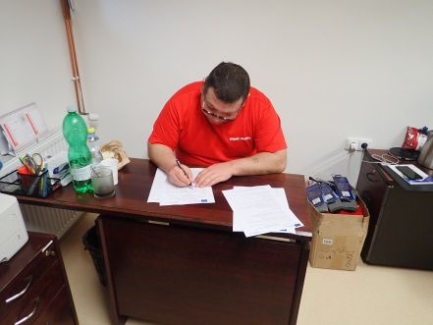
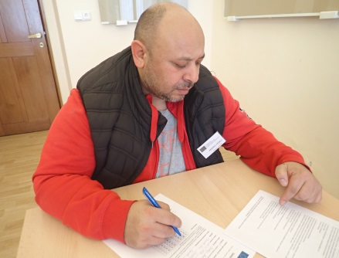
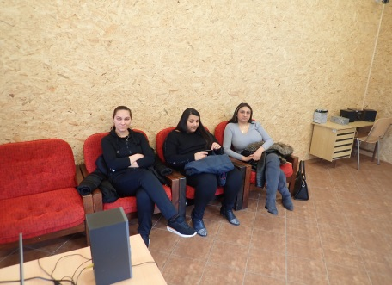
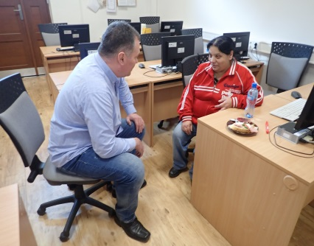
Vzdělávání domovníků-preventistů v rámci projektu „Domovník-preventista“
Vstupní vzdělávání
cíle projektu „Domovník-preventista“
funkce garanta domovníka-preventisty
postavení domovníka-preventisty
obsah práce domovníka-preventisty
etika v práci domovníka-preventisty
základy komunikačních dovedností
řešení konfliktních situací
psychické zvolňování
Domovník – preventista, účinný nástroj sociálního začleňování a podpory sociálně situační prevence v obci.
Registrační číslo: CZ.03.2.63/0.0/0.0/15_029/0003723

Slide 4
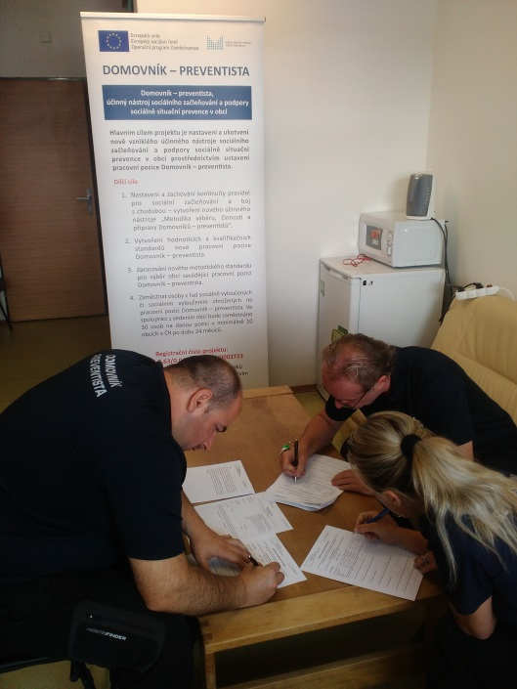
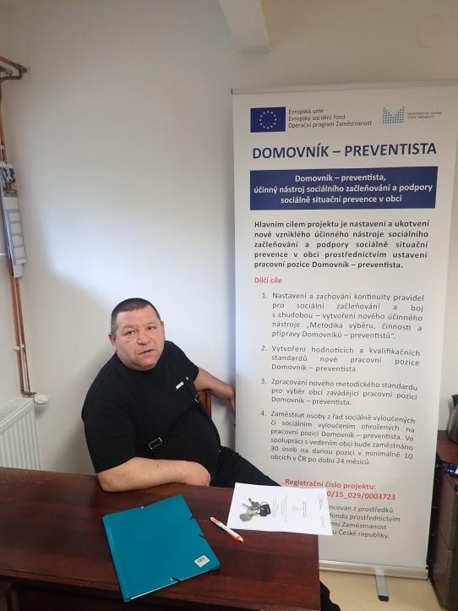
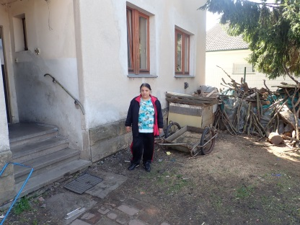
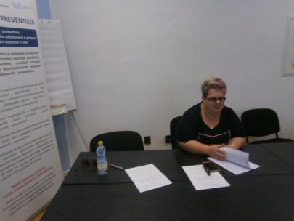
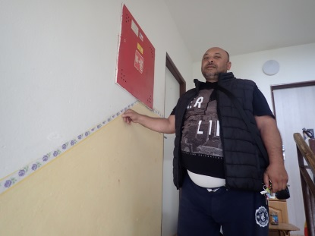
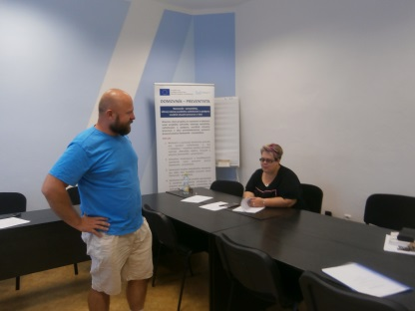
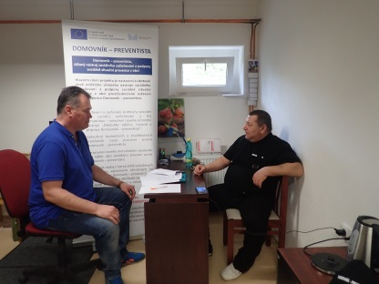
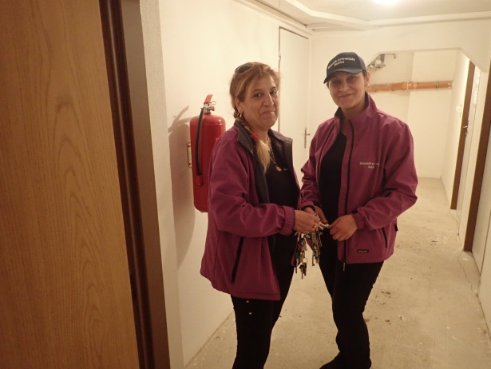
Vzdělávání domovníků-preventistů v rámci projektu „Domovník-preventista“
Průběžné vzdělávání I.
prevence kriminality
právní minimum v práci
domovníka-preventisty
domovní řád
Domovník – preventista, účinný nástroj sociálního začleňování a podpory sociálně situační prevence v obci.
Registrační číslo: CZ.03.2.63/0.0/0.0/15_029/0003723

Slide 5
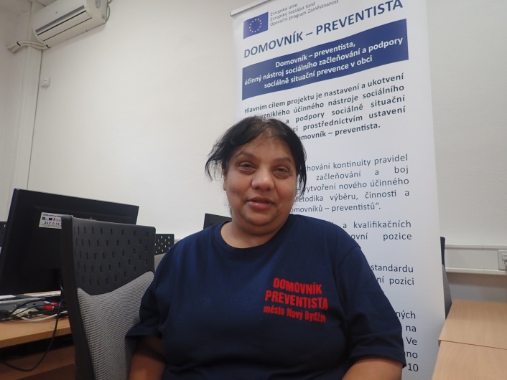
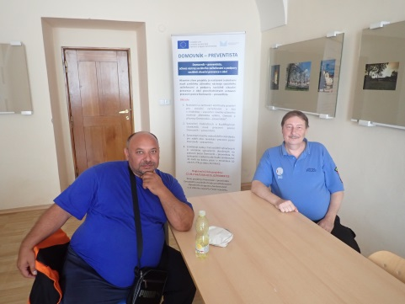
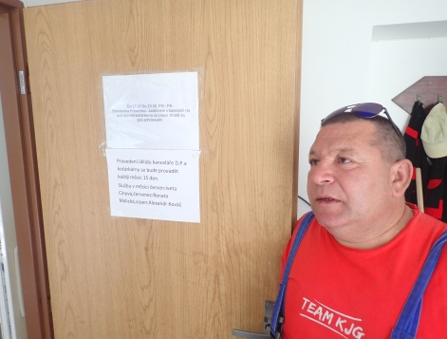
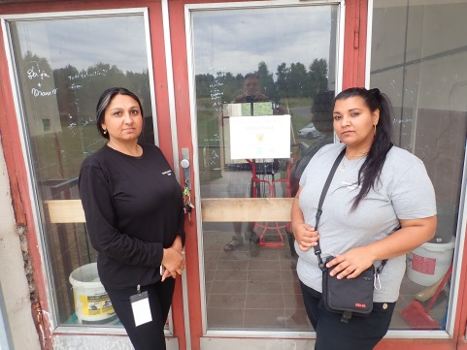
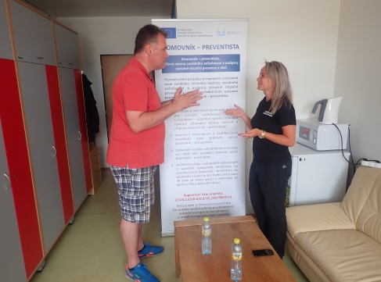
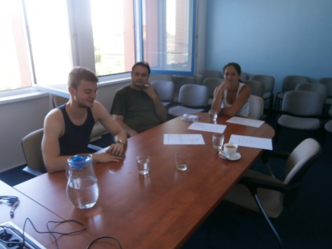
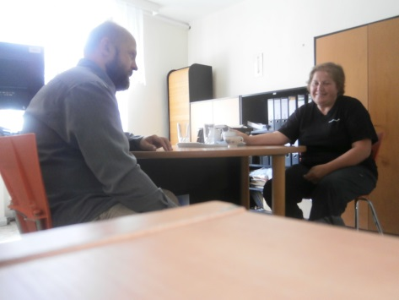
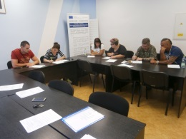
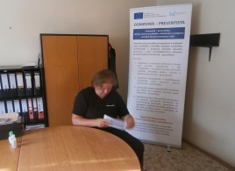
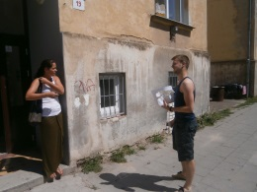
Vzdělávání domovníků-preventistů v rámci projektu „Domovník-preventista“
Průběžné vzdělávání II.
komunikační dovednosti
stres v práci
domovníka-preventisty
obsah práce a pracovní vztahy s ostatními partnery prevence kriminality
Domovník – preventista, účinný nástroj sociálního začleňování a podpory sociálně situační prevence v obci.
Registrační číslo: CZ.03.2.63/0.0/0.0/15_029/0003723

Slide 6
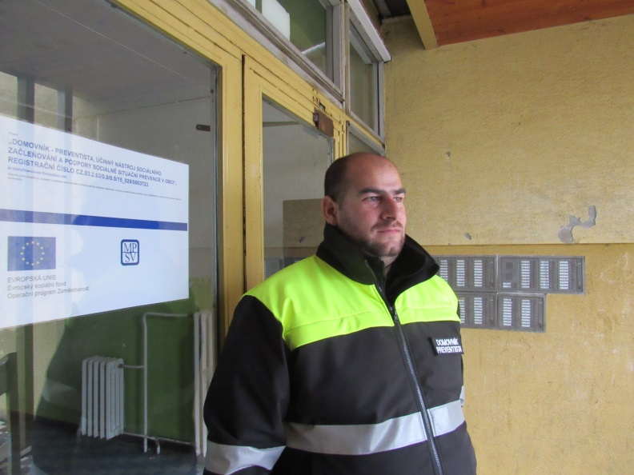
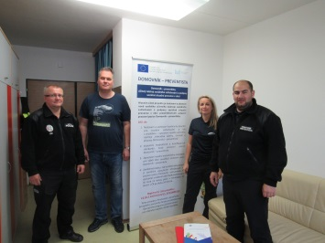
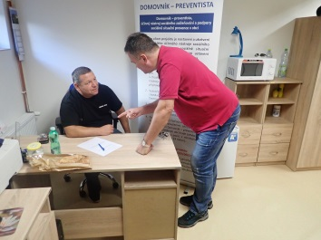
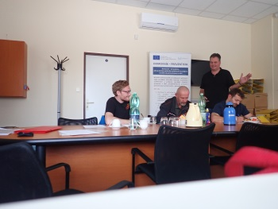
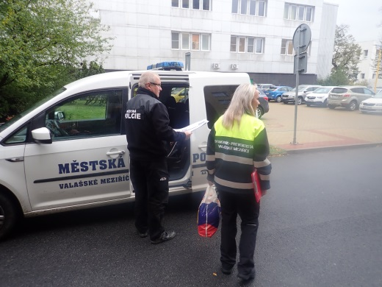
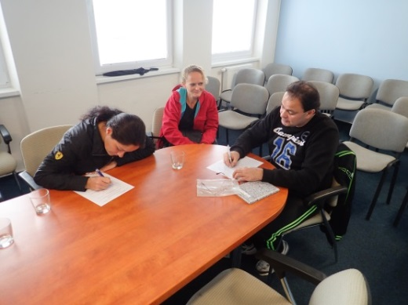
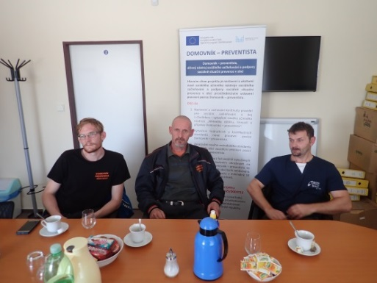
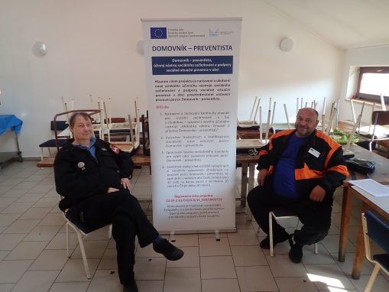
Vzdělávání domovníků-preventistů v rámci projektu „Domovník-preventista“
Průběžné vzdělávání III. – opakovací školení
opakování vstupního vzdělávání
opakování průběžného vzdělávání I.
opakování průběžného vzdělávání II.
posouzení úrovně zapojení teorie
do vlastní práce domovníka-preventisty
Domovník – preventista, účinný nástroj sociálního začleňování a podpory sociálně situační prevence v obci.
Registrační číslo: CZ.03.2.63/0.0/0.0/15_029/0003723

Slide 7
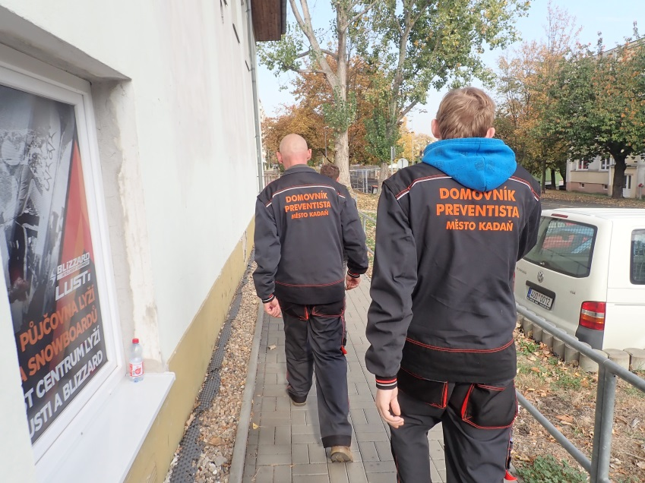
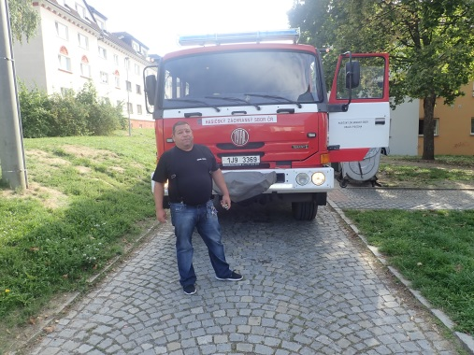
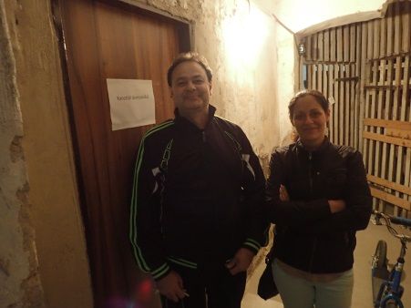
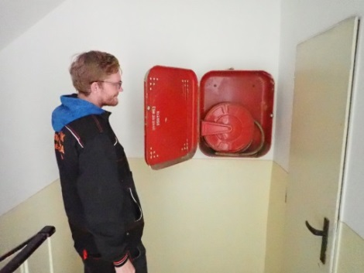
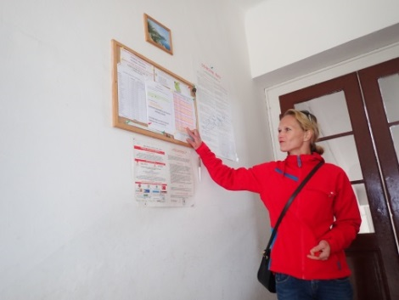
Supervize domovníků-preventistů v rámci projektu „Domovník-preventista“
Cílem supervize je zjistit spokojenost domovníka-preventisty:
se svým zaměstnáním a postavením
pracovním prostředím
výstrojí a vybavením
Podpořit u domovníka-preventisty:
jeho pozitivní motivaci
cíle jeho práce
Ověřit u domovníka-preventisty:
obsah a kvalitu jeho práce
a s tím související autoritu
Domovník – preventista, účinný nástroj sociálního začleňování a podpory sociálně situační prevence v obci.
Registrační číslo: CZ.03.2.63/0.0/0.0/15_029/0003723

Slide 8
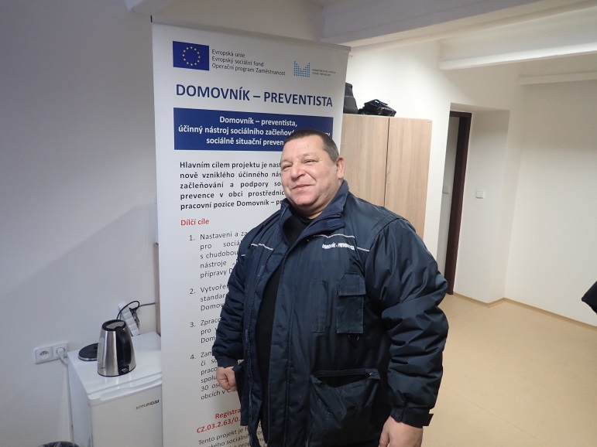
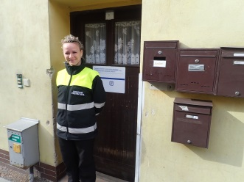
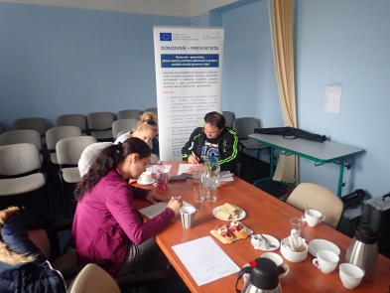
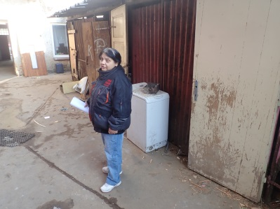
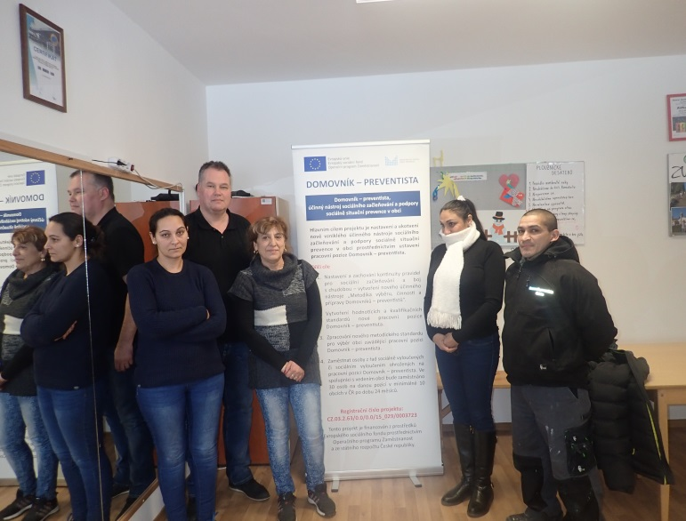
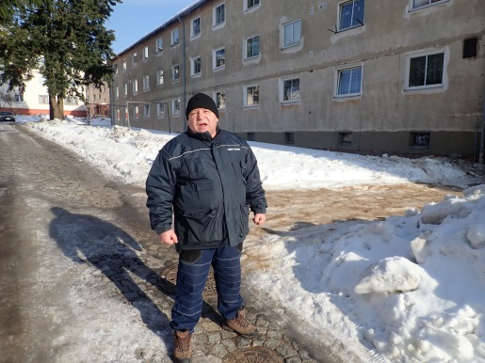
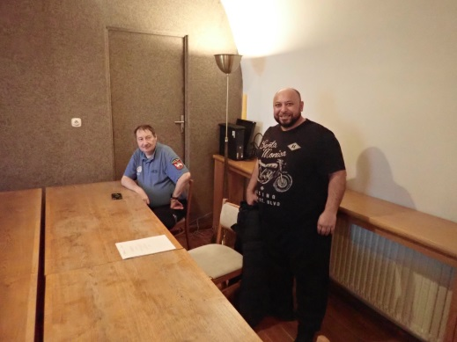
Vzdělávání domovníků-preventistů v rámci projektu „Domovník-preventista“
Průběžné vzdělávání IV.
Integrovaný záchranný systém
Členění mimořádných událostí
Mimořádné události v životě DP
Evakuace a evakuační zavazadlo
Vyhlašování mimořádných situací
Domovník – preventista, účinný nástroj sociálního začleňování a podpory sociálně situační prevence v obci.
Registrační číslo: CZ.03.2.63/0.0/0.0/15_029/0003723

Slide 9
Vzdělávání domovníků-preventistů v rámci projektu „Domovník-preventista“
Rok 2019
Průběžné vzdělávání V.
provádění drobných oprav v domě a nebytových prostorech
kontrolu technického zařízení, prostředků protipožární ochrany a případné zabezpečení odstranění případných závad, objednávání revizí, údržbových prací u odborných firem, přebírání výsledků jejich práce
Průběžné vzdělávání VI. – opakovací školení
opakování vstupního vzdělávání
opakování průběžného vzdělávání I.
opakování průběžného vzdělávání II.
opakování průběžného vzdělávání IV.
opakování průběžného vzdělávání V.
posouzení úrovně zapojení teorie
do vlastní práce domovníka-preventisty
Supervize II.
Domovník – preventista, účinný nástroj sociálního začleňování a podpory sociálně situační prevence v obci.
Registrační číslo: CZ.03.2.63/0.0/0.0/15_029/0003723

Slide 10
Výměna dobré praxe
Setkání domovníků -preventistů a zástupců zapojených obcí v rámci projektu „Domovník-preventista“
Kadaň 13. 3. – 14. 3. 2019
Děkuji za pozornost
Název projektu:
Domovník – preventista, účinný nástroj sociálního začleňování a podpory sociálně situační prevence v obci
Registrační číslo:
CZ.03.2.63/0.0/0.0/15_029/0003723

